Slide 1
Консультация для родителей «Нравственное воспитание детей младшего дошкольного возраста в процессе ознакомления с природой» Воспитатель ГБДОУ 26 Иванова С.В.

Slide 2
Природа – неиссякаемый источник духовного обогащения. Общение с природой, познание её тайн облагораживает человека, делает его более чутким. Ознакомление дошкольников с природой – это средство образования в их сознании реалистических знаний об окружающем мире, основанных на чувственном опыте. Приобретённые в детстве умение видеть и слушать природу такой, какая она есть в действительности, вызывает у детей глубокий интерес к ней, расширяет знания, способствует формированию характера и интересов.

Slide 3
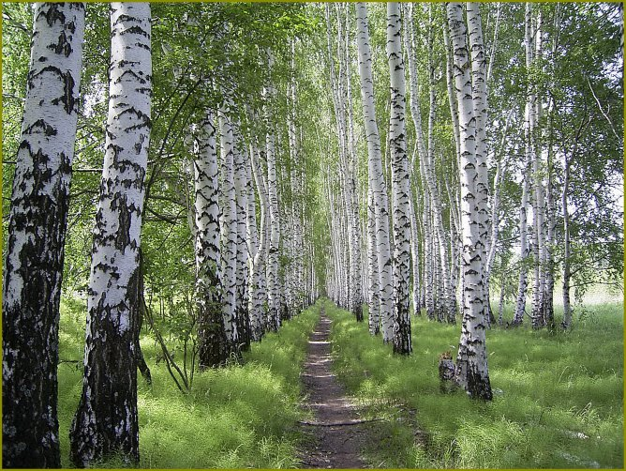
Нет более благоприятного времени для ознакомлении детей с сезонными явлениями природы чем лето.
Именно в этот период родители могут помочь малышам увидеть красоту родной природы, вместе понаблюдать за сезонными изменениями. Способствовать развитию познавательной активности, обогащению активного и пассивного словаря.

Slide 4
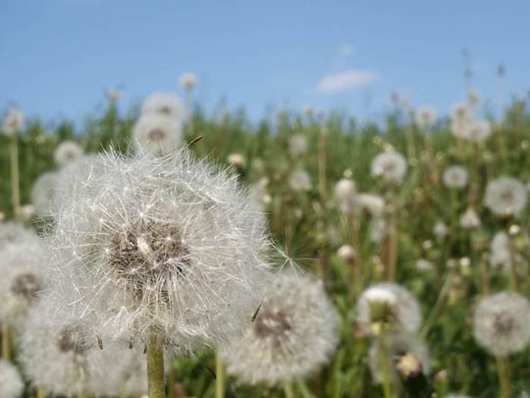
На прогулках с детьми используйте такие методы как: наблюдение, рассказ, беседа.
Познакомьте детей с названиями летних месяцев Июнь, Июль, Август.
Расскажите о их характерных признаках.
Назовите и понаблюдайте за деревьями и кустарниками.
Покажите последовательность изменений в природе.
Проведите простые опыты с природным материалом, цветами, листвой.
Прочитайте детям художественные произведения, стихи.
Рассмотрите иллюстрации русских художников.

Slide 5
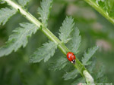
Июнь
В июне природа распускает свои силы, цветут растения и благоухают деревья, покрываясь густой зеленой листвой, на полях поспевает рожь. От того месяц называют Хлеборост: Продолжает цвести сирень, запах свежей травы разносится по округам. Летняя природа наполняет воздух растительными благовониями. Вот уже и тополь распустил пух в семенах, чтобы только дождаться легких порывов ветра, разносящих новую жизнь по округе. В лесу, в стоймах и водоемах разносится запах пряностей, уже не цветочный, а сладкий травный.
Вовсю поспевает зелень, а вот уже и земляника проклюнулась к концу месяца. А за ней уже и черника поспевает, только успевай собирать. Полянки покрыты белыми головками полчища одуванчиков, словно сотни маленьких астронавтов высадились на землю. Вот-вот ветер, покачивая одуванчики из стороны в сторону, сорвет семена в парашютах и понесет восвояси. Слышен писк птенцов, доносящийся с крон деревьев. В июне цветут самые разные растения, лекарственные травы, поднимается Иван-да-Марья, на каждом шагу подорожники, лютики, приглаживается теплыми ветрами Иван-Чай. Лесные опушки рассыпаются в сочных точках ягод

Slide 6
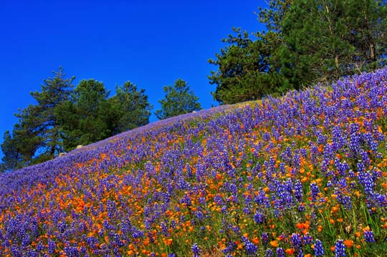
Июль
В июле самые жаркие и знойные дни, часто солнце сменяют грозы, на небольшое время освежая природу дождями. Вот и месяц зовется Страдник: Июль самый щедрый месяц для хлеба, овощей. Подает он ягоды, овощи на стол. К середине лета природа достигает самой зрелости, дарит много спелых плодов ягод и целебных трав. Цветет липа, разливая сладкий запах. В поле запах сена вперемежку с благовонием душистых мятных трав. Вот и плоды вишни начали поспевать, лес таит в себе сладкие ягодные места, спрятанные в потаенных от солнца местах.

Slide 7
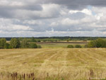
Август
В августе жара отступает и наступают приятные теплые деньки, при этом месяц самый спокойный и щедрый на урожай. Поэтому название ему Жнивень. Ночами становится прохладней, появляется туманная дымка. С начала месяца вода в озерах и прудах остывает, заканчивая купальный сезон. Во второй половине августа наступает особый грибной сезон, а если эти дни выдадутся еще и дождливыми, то буквально за считанные дни леса порадуют изобилием грибов. Поля продолжают одаривать спелыми урожаями. Яблоня с глухим стуком роняет яблоки, наполняя воздух августа спелым яблочным ароматом. Распускаются розы и другие, выведенные цветы в саду самых разных замысловатых оттенков. И вот теплым ветром срывает несколько листьев у березы, а за ней роняют листья вяз и липа - первые признаки начала осени. Осень наступает еще с последних чисел августа, когда средняя температура воздуха опускается ниже +15° C. На березе вместе с листопадом появляются первые желтые листочки.

Slide 8
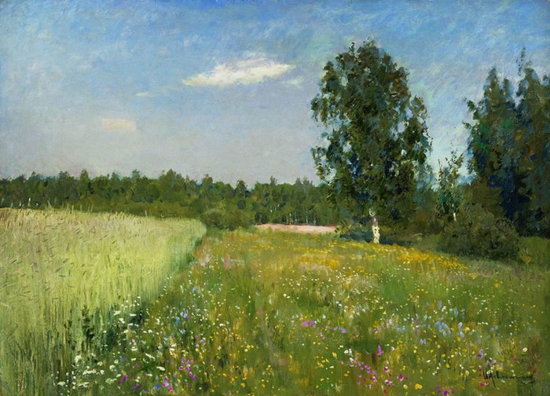
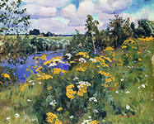
Лето в русской живописи Исаак Левитан пейзаж Рылов И.А. «Люпин цветёт»

Slide 9
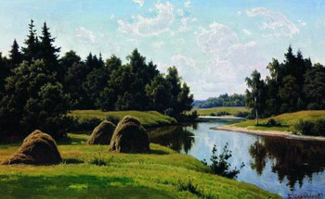
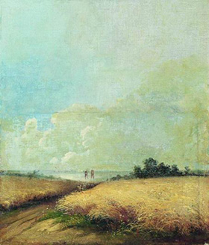
А. Саврасов"Лето") Б. В. Щербаков "Июнь в Подмосковье")

Slide 10
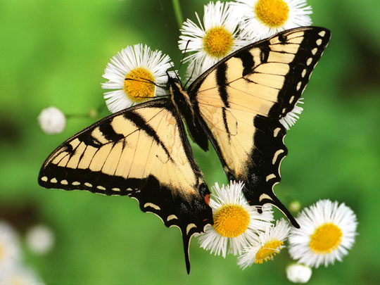
Благодарю за внимание

